Slide 1
Panorama actual de la educación básica en México
PRIMER SEMESTRE
PROFR. JOEL RODRÍGUEZ PINAL
ENEP-F-ST-19
V01/122012

Slide 2
DESCRIPCIÓN GENERAL DEL CURSO
La educación básica en México en los últimos veinte años, ha experimentado algunos cambios curriculares, normativos y estructurales importantes. A partir del Programa para la Modernización Educativa, se sientan las bases de una reestructuración profunda del sistema educativo en su conjunto y de la educación básica en particular, lo cual coloca en el centro el tema de la calidad de la educación. Los retos y las estrategias que se desprendieron de este programa condujeron a la descentralización del sistema, focalizaron la atención en el rezago, plantearon la relación entre los ámbitos escolares y el aparato productivo, además de la necesidad de fortalecer el avance científico y tecnológico así como la inversión del Estado en este rubro.
ENEP-F-ST-19
V01/122012

Slide 3
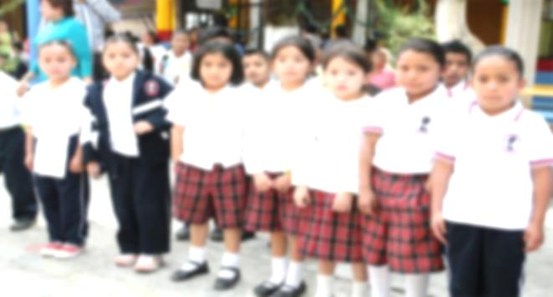
Los cambios curriculares que se desprendieron posteriormente se sustentaron en el principio de ofrecer aprendizajes de calidad y para la vida. Las recomendaciones internacionales y los acuerdos firmados en Tailandia (1990), así como en Dakar (2000) sirvieron como referentes fundamentales en las nuevas orientaciones que los modelos educativos habrían de considerar.
En este contexto resulta de vital importancia que el estudiante reconozca que la educación básica es el resultado de una serie de cambios, acuerdos, reformas y reestructuraciones;
ENEP-F-ST-19
V01/122012

Slide 4
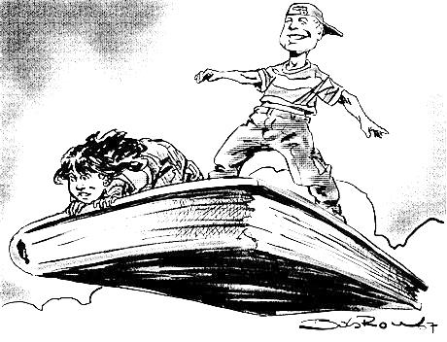
PROPÓSITOS
El propósito de este curso es proporcionar los elementos teórico-metodológicos para analizar y comprender las características actuales de la educación básica en nuestro país. El panorama actual nos remite a explorar los temas que preocupan hoy en día a la sociedad mexicana y que deben ocupar a los futuros docentes. Cobertura, calidad, equidad, resultados de evaluación, estándares, educación para la vida, enfoques educativos, entre otros, son tópicos que los estudiantes normalistas explorarán a partir de aproximaciones teóricas e investigativas.
ENEP-F- ST-19
VO1/122012

Slide 5
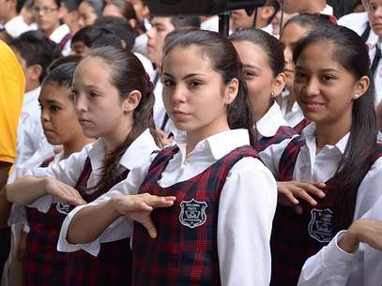
Este espacio curricular da pauta para analizar de manera sistemática y profunda la forma en que el sistema educativo se ha constituido en los últimos años, ello obliga a tomar en consideración tanto los datos estadísticos, como las modificaciones a las normas, leyes y enfoques curriculares.
ENEP-F-ST-19
V01/

Slide 6
Por último, es importante considerar que en el primer semestre este curso se articula con “El Sujeto y su formación profesional como docente”, al igual que con el de “Observación y análisis de la práctica educativa”. En ambos se potencia el análisis y reflexión de la formación profesional para la docencia en el contexto de las diversas exigencias que la educación básica tiene hoy día. Además guarda relación con el curso “Historia de la Educación en México”. Particularmente porque el presente, así como el pasado de la educación, requieren considerar las herramientas analíticas que ofrece el estudio de la historia.
ENEP-F-ST-19
V01/122012

Slide 7
COMPETENCIAS DEL PERFIL DE EGRESO
Aplica críticamente el plan y programas de estudio de la educación básica para alcanzar los propósitos educativos y contribuir al pleno desenvolvimiento de las capacidades de los alumnos del nivel escolar.
• Actúa de manera ética ante la diversidad de situaciones que se presentan en la práctica profesional.
• Utiliza recursos de la investigación educativa para enriquecer la práctica docente, expresando su interés por la ciencia y la propia investigación.
• Interviene de manera colaborativa con la comunidad escolar, padres de familia, autoridades y docentes, en la toma de decisiones y en el desarrollo de alternativas de solución a problemas socioeducativos.
ENEP-D-D-06
ENEP-F-ST-19
V01/122012

Slide 8
COMPETENCIAS DEL CURSO
Establece relaciones entre los principios, conceptos disciplinarios y contenidos del plan y programas de estudio de educación básica para der sentido y fundamento al trabajo docente de acuerdo al contexto.
Reconoce el proceso a través del cual se ha desarrollado la profesión docente, la influencia del contexto histórico y social, los principios filosóficos y valores en los que se sustenta, para fundamentar la importancia de su función social actual
ENEP-F-ST-19
V01/122012

Slide 9
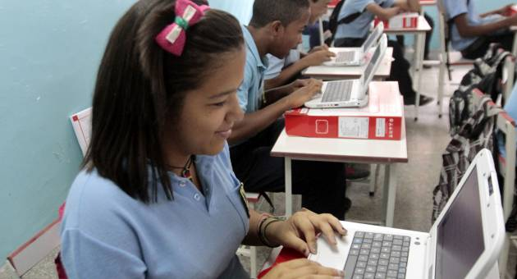
Utiliza medios tecnológicos y las fuentes de información disponibles para mantenerse actualizado respecto a las diversas áreas disciplinarias y campos formativos que intervienen en su trabajo docente.
Diseña proyectos de trabajo para vincular las necesidades del entorno y la institución con base en un diagnóstico.
Elabora documentos de difusión y divulgación para socializar la información producto de sus indagaciones
ENEP-F-ST-19
V01/122012

Slide 10
SITUACIONES PROBLEMÁTICAS EN TORNO A LA CUAL SE DESARROLLA EL CURSO
Problema eje : Elaborar un reporte diagnóstico en el que caractericen la estructura de una escuela de educación básica del contexto donde se ubica su escuela normal, en el cual identifiquen algunos elementos que permitan entender las principales condiciones socioeconómicas y culturales del plantel seleccionado, así como el mecanismo institucional de organización y funcionamiento de acuerdo al lugar que ocupa en la estructura del sistema educativo (local, estatal y nacional). Analizar las principales regulaciones que existen para su funcionamiento y reconocer los rasgos que caracterizan su evolución.
ENEP-F-ST-19
V01/122012

Slide 11
ESTRUCTURA DEL CURSO
UNIDAD DE APRENDIZAJE I.
Acercamiento a las condiciones actuales de las escuelas de la educación básica en México y su relación con el sistema educativo nacional
Familia de saberes :
Institución escolar y el sentido educativo: entorno inmediato de interacción ( la comunidad), su organización ( actores y normas internas ), entorno legal de funcionamiento (ubicación)
ENEP-F-ST-19
V01/122012

Slide 12
UNIDAD DE APRENDIZAJE II.
Propuestas y/o proyectos educativos que son expresión de la política educativa (incluyendo currículo actual), así como modalidades.
Familia de saberes :
La necesidad de atender a los aprendizajes indispensables para la vida desde la educación básica.
Características de las propuestas educativas subyacentes ene l plan de estudios y los programas escolares vigentes para la educación básica.
Enfoque basado en el desarrollo de competencias y los estándares curriculares.
Tipos de proyectos en la educación básica de acuerdo con las características del contexto y diversidad estudiantil.
ENEP-F-ST-19
V01/122012

Slide 13
UNIDAD DE APRENDIZAJE III
La apropiación y realidad docente ante las problemáticas en las que está inserta la escuela.
Familia de saberes :
Ser docente hoy
Relaciones y funciones en el sistema educativo, en la escuela y en el aula
ENEP-F-ST-19
V01/122012

Slide 14
CRITERIOS DE EVALUACIÓN
Examen institucional 30%
Examen Parcial 10 %
Trabajos escritos 25%
Participación 10%
Exposición 10%
Portafolio 15%
TOTAL 100%
ENEP-F-ST-19
V01/122012

Slide 15
REGLAMENTO Y ACUERDOS INTERNOS
Asistencia (85%).
Orden, disciplina y respeto mutuo.
Revisión de tareas en tiempo y forma.
Uso de celulares y computadora (en caso de urgencia - necesario).
ENEP-F-ST-19
V01/122012

Slide 16
Profr. Narciso Rodríguez Espinosa
Profr. Joel Rodríguez Pinal
Educar a un niño es esencialmente enseñarle a prescindir de nosotros. Berge
ENEP-F-ST-19
V01/122012

